Slide 1


Slide 2

¡COMENZAMOS UN NUEVO DESAFIO!
11 6133-1747
generaciont@generaciont.org

Slide 3

Y SIEMPRE CON RESPETO!

Slide 4

Esta clase va a ser grabada!

Slide 5
Clase 03.
11 6133-1747
generaciont@generaciont.org

Slide 6
REPASO

Slide 7

HTML
HyperText Markup Language
11 6133-1747
generaciont@generaciont.org

Slide 8
HTML
Es un "lenguaje" de marcado de etiquetas, que permite crear documentos para web.
Durante el curso estaremos viendo HTML, incluyendo toda su estructura y etiquetas. Los siguientes términos serán de uso frecuente:
Etiqueta.
Atributo.
Estructura.

Slide 9
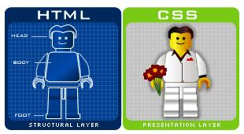
HTML En El Desarrollo Front-End
En el desarrollo front-end se usan principalmente tres lenguajes: HTML, CSS y JavaScript.
HTML es el esqueleto, CSS la estética (el color del pelo, la ropa que usa, etc.) y JavaScript es todo lo que le da vida.

Slide 10
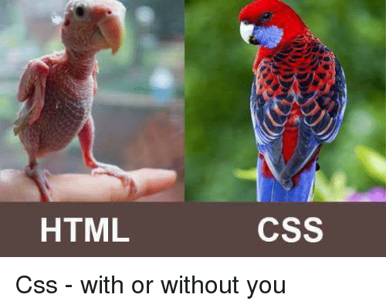
Historia De HTML
HTML fue creado a fines de la década de 1980, principios de 1990. En esa época, internet se usaba principalmente con fines académicos para enviar trabajos de investigación y documentos técnicos. Desafortunadamente, solo se podía enviar texto plano, sin formato. Por lo tanto, no permitía que los documentos tuvieran un orden claro, ni se podían vincular a otros trabajos (algo fundamental al usar citas de autoridad).

Slide 11

Evolución del HTML
HTML 1 y 2 (1991): Elementos de texto e imágenes.
HTML 3 (1995): Basado en Tablas. No había un estándar: Cada browser interpretaba lo que quería.
HTML 4 (1998): Aparece CSS, primer estándar oficial.
XHTML 1.0 (2000): Es de la W3C, basado en XML. TRANSITIONAL: Punto medio entre HTML4 y XHTML STRICT: Más restrictivo (por ende más complejo).
HTML5 (2004): Primer borrador creado por la WHATWG. (2008) Pasa a la W3C. Aún lo consideran experimental

Slide 12
Convenio de archivos
No deben tener espacios, acentos, eñes, ni símbolos o si son varias palabras usar guiones “ - “ o “ _ “ ej: “mi-pagina-web”
Tienen que estar escritos en minúsculas.
Deben tener la extensión “.html” (es la forma en que el servidor web sabe que se trata un documento web).
Atención: al guardar archivos en Windows, verificar que no se guarden con la doble extensión de archivos (archivo.html.txt).

Slide 13
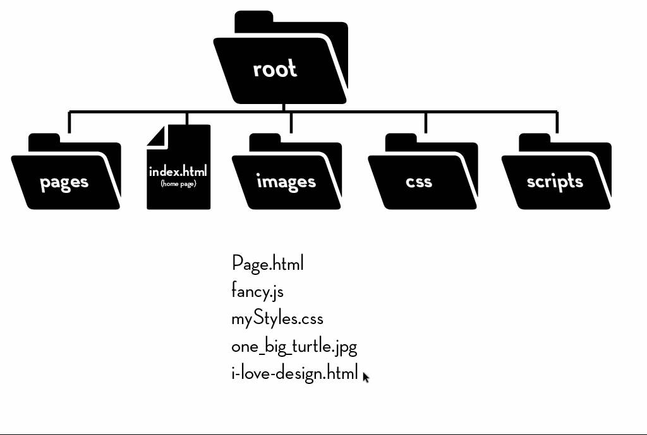
Documento predeterminado
Es el archivo que se carga cuando todavía no has hecho en ningún link (por ejemplo, al pedir www.streambe.com no dice qué archivo quieres).
Debe llamarse index.html, ya que es el nombre estandarizado.

Slide 14
Tablas

Slide 15
Objetivos con tablas
Entender la estructura básica y los elementos de una tabla HTML.
Aprender a utilizar etiquetas como <table>, <tr>, <td>, <th>, <thead>, <tbody>, y <tfoot>.

Slide 16
Introducción a las Tablas en HTML

Slide 17
Importancia de las Tablas en la Web
Presentación de Datos Estructurados: Las tablas son herramientas esenciales para presentar información en formato de cuadrícula, lo cual es ideal para comparaciones, organización y presentación clara de datos en fila y columna.

Slide 18
Importancia de las Tablas en la Web
Usos Comunes: En la web, las tablas se utilizan para una variedad de propósitos, desde mostrar horarios, resultados de eventos, comparaciones de productos, hasta datos estadísticos y financieros. Esta versatilidad hace que el dominio de las tablas sea fundamental para cualquier desarrollador web.

Slide 19
Organización de Datos

Slide 20
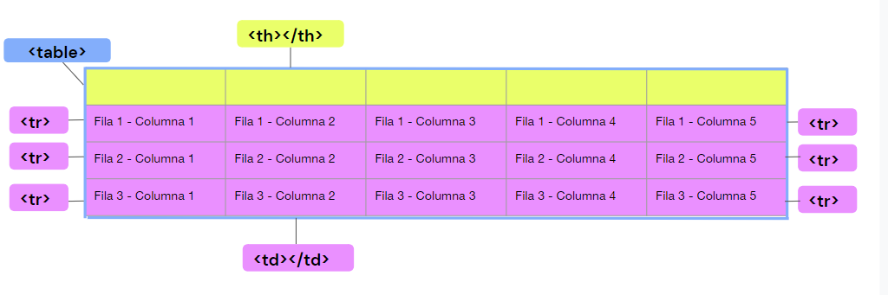

Slide 21
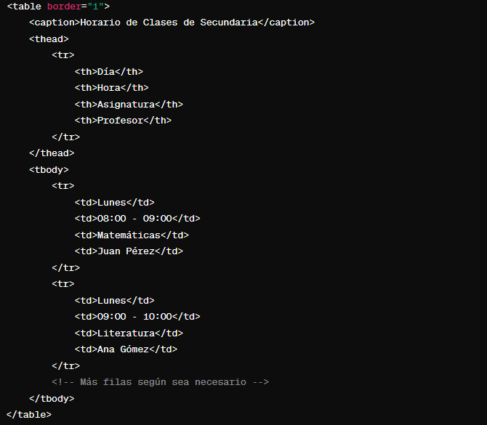

Slide 22
Atributos Básicos de Tablas
border
Descripción: Define el ancho del borde de la tabla. Si el valor es "0", no se muestra ningún borde.
Ejemplo: <table border="1"> mostrará una tabla con un borde de 1px de espesor alrededor de la tabla y de cada celda dentro de la tabla.

Slide 23
cellpadding
Establece el espacio entre el contenido de una celda y sus bordes. Este atributo puede ayudar a hacer que el contenido de las celdas sea más legible al darle más espacio.
Ejemplo: <table cellpadding="5"> añade 5 píxeles de padding dentro de cada celda.

Slide 24
cellspacing
Controla el espacio entre las celdas de una tabla. Define el espacio que separa una celda de otra.
Ejemplo: <table cellspacing="10"> crea 10 píxeles de espacio entre las celdas.

Slide 25
width
:Especifica el ancho de la tabla, ya sea en píxeles o en porcentaje del contenedor padre.
Ejemplo: <table width="100%"> hace que la tabla ocupe el 100% del ancho de su contenedor.

Slide 26
height
Define la altura de la tabla. Es menos común porque generalmente se deja que la altura sea determinada por el contenido de la tabla.
Ejemplo: <table height="300px">

Slide 27
Atributos de Filas (<tr>) y Celdas (<td> o <th>)

Slide 28
colspan
El atributo colspan se utiliza para hacer que una celda se extienda a través de varias columnas.
Aplicación: Es muy útil cuando necesitas que un título o una categoría abarque varias subcategorías que se presentan en columnas separadas bajo un mismo grupo.

Slide 29
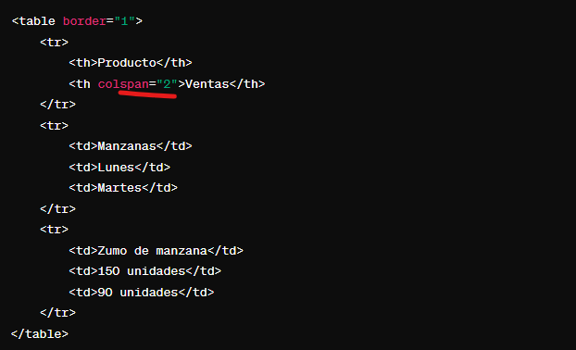
Ejemplo de colspan:
Supongamos que quieres hacer una tabla que muestre el resumen de ventas de dos días. En este caso, puedes usar colspan para que el título de "Total de Ventas" abarque dos columnas, una para cada día.

Slide 30
Rowspan (Row Span)
Uso: El atributo rowspan permite que una celda se extienda verticalmente a través de varias filas.
Aplicación: Es útil para agrupar información que es común a múltiples filas, como un grupo de elementos que pertenecen a una misma categoría en una lista.

Slide 31
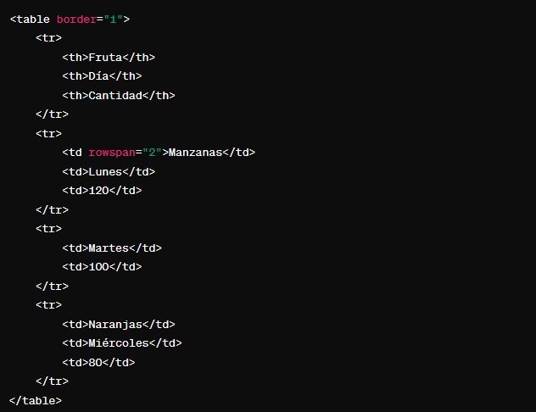
Ejemplo de rowspan:
Si quieres mostrar una tabla con la cantidad de frutas disponibles en un almacén y algunas frutas están disponibles durante varios días, puedes usar rowspan para agrupar estos días en una única celda vertical.

Slide 32
Practicamos
Ejercicio 1: Crear una Tabla Compleja de Reservas de Hotel
Duración 15min.

Slide 33
Instrucciones:
Columnas de la Tabla: La tabla debe tener una columna para cada día de la semana (Lunes a Domingo).
Filas de la Tabla: Cada fila representa una habitación diferente del hotel. Asuma que el hotel tiene 10 habitaciones.
Contenido de las Celdas: Cada celda debe mostrar si la habitación está reservada o disponible. Si está reservada, la celda debe contener el nombre del huésped y la hora de check-in.
Cabecera de la Tabla: Incluir una fila de cabecera que indique el número de la habitación y otra con los días de la semana.
Incluir colspan y rowspan: Utilizar estos atributos para representar reservas que abarquen múltiples días o que compartan la misma habitación en días consecutivos.

Slide 34
Formularios

Slide 35
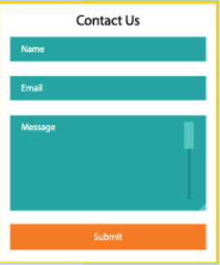
Definición
Son etiquetas donde el usuario ingresará o seleccionará valores, que serán enviados a un archivo encargado de procesar la información.
Los formularios HTML se usan para recoger información que nos da el usuario

Slide 36
Características De Los Formularios
Los formularios que existen en la web son modulares, es decir, se construyen a partir de distintos tipos de módulos o inputs.
Un input es un campo de datos que permite que el usuario ingrese o elija un valor. Es decir, es una de las maneras que tenemos de recolectar su información.
Hay muchos tipos de input, desde espacios vacíos para que el usuario complete con letras o números, listas desplegables, campos para escribir una contraseña, etc. Si querés conocer todos, hacé click acá. En esta unidad, veremos solo los más comunes.

Slide 37
Etiqueta <form>
Para insertar un formulario se usa la etiqueta <form>, que dentro lleva todos los controles que vayan al mismo destino. Un formulario requiere 3 atributos para funcionar:
Action: documento que se encarga de recibir los datos y procesarlos.
Method: la forma en que será enviada la información. Existen dos métodos de envío, que son GET y POST.
Enctype: cómo se codificarán los contenidos.

Slide 38
Action
En este atributo se indicará cuál es el archivo que recibe y procesa los datos. Debe ser de un lenguaje de los llamados “del lado del servidor” (PHP / ASP / JSP). Si no se indica un valor, el Action será por defecto el mismo archivo donde está el formulario.

Slide 39
Method
Forma en la que se recopilan y envían los datos. Existen dos métodos comunes en el HTML:
GET: la información viajará por la barra de direcciones a continuación del nombre del archivo.
POST: la información viajará junto a los encabezados del HTML (será “invisible”).
Si el method no se indica, por defecto será GET.

Slide 40
Enctype
Cuando el valor del atributo method es post, el mismo es el tipo MIME del contenido, que es usado para enviar el formulario al servidor. Los posibles valores son:
application/x-www-form-urlencoded: será el valor por defecto si un atributo no está especificado.
multipart/form-data: usar este valor si se está usando el elemento input con el atributo type ajustado a "file".
text/plain (HTML5)
Normalmente, se utiliza para permitir el envío de archivos a través de un formulario.

Slide 41
Etiqueta <input>
Dentro de <form> se escriben los tags <input> que crean los campos donde el usuario ingresa la información. Tienen el atributo type que define el tipo de información que recibe.
Por ejemplo:
type="text": Define un campo donde el usuario puede escribir cualquier texto.
type="password": Oculta la información al momento de escribirla. Generalmente, reemplaza los caracteres ingresados por asteriscos o puntos.
type="email": Define un campo donde el usuario debe escribir una dirección de correo electrónico.
type="submit": Genera un botón que envía la información del formulario.

Slide 42
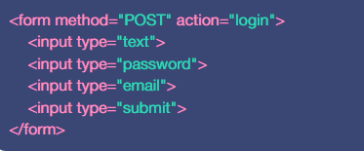
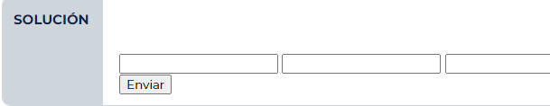

Slide 43
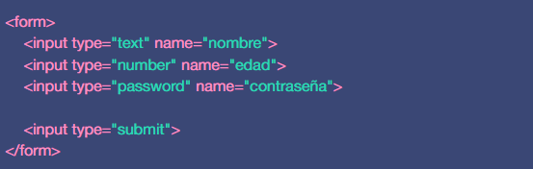
Cuando apretamos submit, el formulario envía la información ingresada en forma de key-value pairs. Es decir, genera una variable para guardar el contenido de cada <input>. Por lo tanto, cada <input> deberá tener un atributo name que indique a qué campo corresponde la información ingresada.
Por ejemplo, si queremos enviar la edad de una persona, el servidor recibirá un campo edad y el valor numérico que ingresó el usuario. El siguiente código enviará un campo con el nombre del usuario, otro con su edad y otro con su contraseña:

Slide 44
⚠️ Importante: Los tags <input> pueden ponerse por separado en el HTML, fuera del tag <form>. Pero, si queremos que la información que ingresa el usuario esté relacionada y se envíe toda junta, tiene que estar contenida dentro de un tag <form>.

Slide 45
Botones
Los botones disparan las acciones del formulario. Hay 3 tipos:
El que envía los datos al archivo indicado como Action.
El que vacía todo lo ingresado y resetea los campos.
El que “no hace nada”, pensado para usarse con Javascript.
Todos los botones son etiquetas <input>, con distintos tipos de “Type”. El botón debe de estar dentro del <form> que afectará.

Slide 46
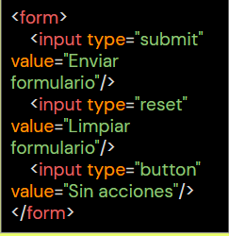
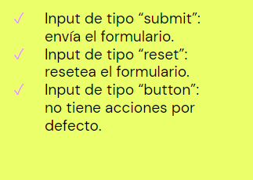
Atributo “value”
Representa la etiqueta del botón, la cual es normalmente mostrada por los navegadores dentro de éste.

Slide 47
Controles de selección
En estos casos, el usuario no puede ingresar libremente un texto, sino que el programador le da una lista predefinida. El dato que llega al elegir una opción se define desde el atributo “value”. Existen 3 grupos de controles de selección:
Botones de radio: sólo se puede elegir una opción.
Casillas de chequeo: de toda la lista de opciones, el usuario puede optar por una, todas o ninguna opción.
Menú desplegable: sólo es posible seleccionar una opción.

Slide 48
Placeholders Y La Etiqueta
<label>
El atributo placeholder y el tag <label> sirven para indicar al usuario qué debe poner en cada campo

Slide 49
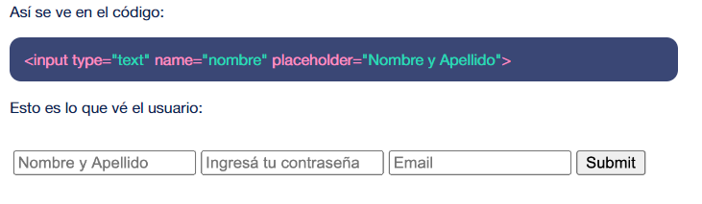
El Atributo placeholder
El atributo placeholder se agrega dentro del tag <input> y sirve como referencia visual para el usuario.
Es decir, es el texto que se muestra en el <input> y que indicará al usuario qué debe escribir ahí.
Así se ve en el código:

Slide 50
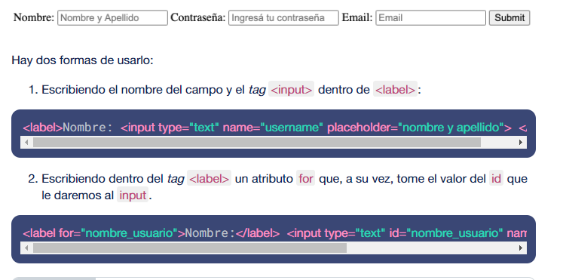
El Tag <label>
El tag <label>, en cambio, es la etiqueta que lleva el nombre del <input>.

Slide 51
¿Por Qué Usar El Tag <label> En Vez Del <p>?
Si bien podrías usar un tag <p> para escribir el nombre de ese campo, es una buena práctica usar <label> ya que:
Vincula los elementos en el código.
Es de ayuda a los usuarios no-videntes porque el software que les lee las páginas busca los tags <label> para decirles qué tienen que poner en el campo de un formulario.
Se alinea con la tendencia en HTML de ir hacia la web semántica. Es decir, que el código HTML esté escrito con significado para que ayude a las máquinas a entender mejor internet y a resolver muchos de nuestros problemas de forma más eficiente.
Google beneficia a los sitios escritos semánticamente ya que sus buscadores pueden catalogarlos y posicionarlos mejor.

Slide 52
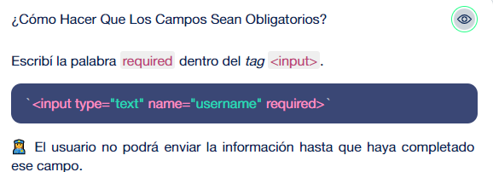

Slide 53
Otros tipos de inputs Dropdowns
Un dropdown es una lista desplegable. Es decir, es un tipo de input que te muestra las opciones disponibles dentro de un menú.

Slide 54
Sintaxis De Los Dropdowns
Para agregar un dropdown en tu formulario, seguí estos pasos:
Escribí un tag <select> con su opening y closing tag. Ellos contendrán las opciones disponibles.
Escribí un atributo name que indique en tu Query String a qué campo corresponde la opción elegida.
Ingresá los valores disponibles usando un tag <option> para cada una de ellos.
Agregale un atributo value que indique cómo querés que aparezca en la Query String la opción elegida por el usuario.
⚠️ Importante: Puede tener el mismo valor que la option, una abreviación o cualquier otra nomenclatura. En caso de que no agregues este atributo, aparecerá en la Query String el valor dado en la option.

Slide 55
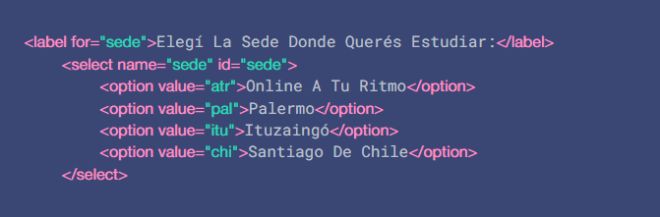

Slide 56
Radio Buttons
Hay otras formas de input que podemos agregar en los formularios.
Los radio buttons son botones que nos permiten seleccionar una opción entre dos o más dadas. La idea de este tipo de input es que no se puedan seleccionar ambos en simultáneo.

Slide 57
Radio Buttons
Para crearlos deberás escribir:
Un tag <label> que indique el nombre que aparecerá antes del radio button.
Un tag <input> que tenga estos 3 atributos:
name: Indicará a qué variable refiere el valor del input al momento de enviar la información. Es decir, en la Query String, el campo "name" tendrá el valor de la opción que haya elegido el usuario.
type: Indicará qué tipo de botón es, en este caso, radio.
value: Indicará cómo querés que aparezca en la Query String la opción elegida por el usuario (puede tener el mismo valor que la label, una abreviación o cualquier otra nomenclatura).

Slide 58
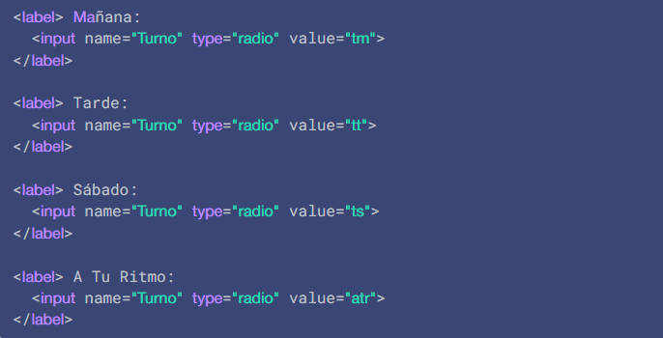
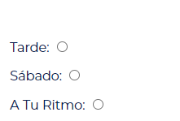
Veamos un ejemplo de un radio button para elegir el turno del Módulo Introductorio de Programación.

Slide 59
Checkbox Y Etiqueta <textarea>
Los checkbox son similares a los radio button, excepto porque permiten seleccionar y deseleccionar la opción. Por ejemplo, el checkbox de "Acepto Bases y Condiciones".
Un tag <textarea> es un campo para ingresar texto. Es similar a un <input> type="text" solo que el espacio dado al usuario es mayor.
⚠️ Importante: No es un tag <input> con un type="textarea", sino una etiqueta diferente, que se abre y se cierra.

Slide 60
Sintaxis Del checkbox
El checkbox tiene un tag <label> que indica el nombre que aparecerá antes. Además, tiene un tag <input> con 3 atributos:
name: Indicará a qué variable refiere el valor del input al momento de enviar la información. Es decir, en la Query String, el campo "name" tendrá el valor de la opción que haya elegido el usuario.
type: Indicará qué tipo de botón es, en este caso, checkbox.
value: Indicará cómo aparecerá en la Query String la opción elegida por el usuario.
⚠️ Importante: Puede tener el mismo valor que la label, una abreviación o cualquier otra nomenclatura.

Slide 61



Slide 62
Sintaxis Del <textarea>
La etiqueta <textarea> tiene un opening y closing tag y los siguientes atributos:
rows (filas): Es un valor numérico que indica el alto de la caja de texto. Por ejemplo, "20".
cols (columnas): Es un valor numérico que indica el ancho de la caja de texto. Por ejemplo, "40".
⚠️ Importante: Si querés, podés agregarle un atributo placeholder para que sea más claro para el usuario.

Slide 63
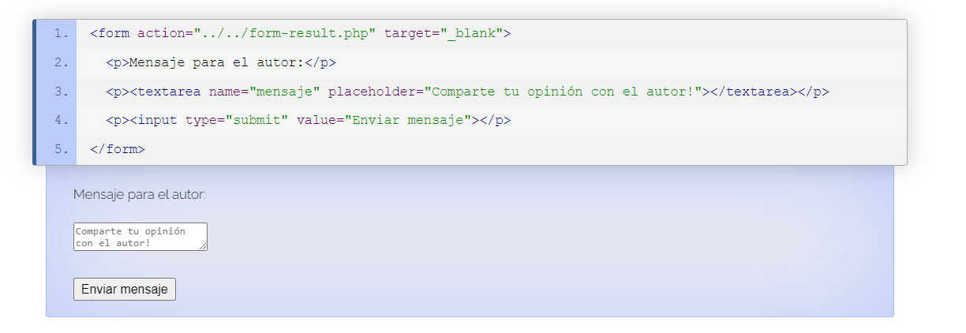

Slide 64

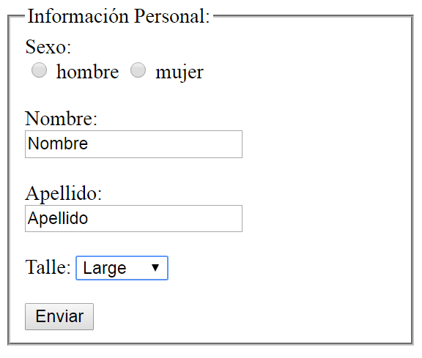
Formularios
Descripción de la actividad.
Crear un Formulario de Inscripción para un Curso Avanzado
Duración 15 min

Slide 65
Instrucciones:
Información Personal: Solicitar nombre, apellido, y DNI.
Datos del Curso: Incluir un grupo de selecciones múltiples para elegir entre varios módulos del curso (puede usar <select multiple>).
Experiencia Previa: Añadir una sección que contenga varios checkboxes que permitan al usuario seleccionar las habilidades previas relacionadas con el curso (p.ej., Programación, Diseño Gráfico, Marketing Digital).
Motivación: Incluir un campo de texto grande (<textarea>) para que los usuarios escriban por qué desean unirse al curso.
Subir Documento: Añadir un campo para que los usuarios puedan subir su currículum u otro documento relevante.
Botón de Envío: Agregar un botón para enviar el formulario.

Slide 66

Break

Slide 67
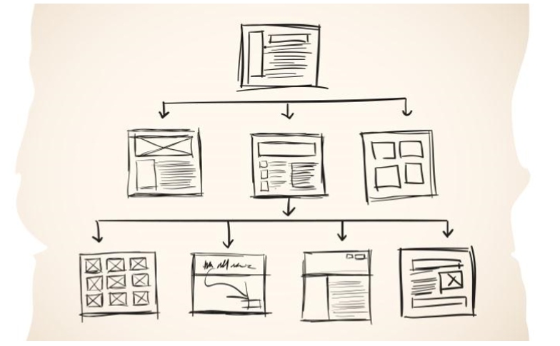
Arquitectura de un sitio

Slide 68
Enlaces relativos, absolutos e internos

Slide 69

Enlaces relativos
Los enlaces relativos son aquellos que apuntan a páginas ubicadas dentro del mismo proyecto. Si la página referenciada se encuentra en el mismo directorio, alcanza con mencionar el nombre de la misma para generar el enlace.
En caso de que el archivo se encuentre en un directorio específico, el mismo deberá ser mencionado.

Slide 70
Enlaces absolutos
Los enlaces absolutos son aquellos cuyo destino apunta a un documento que está fuera del sitio, y debe ser especificado utilizando la URL completa:
<a href="http://www.generacionT.com/frontend">Curso de Frontend</a>

Slide 71
Enlaces internos
Los enlaces internos permiten referenciar secciones de tu página, para lo cual se utiliza el id:
<a href="#pie">Ir al pie de página</a> ... <footer id="pie"></footer>

Slide 72
Enlaces relativos
También puedes usar como destino una sección específica una página distinta:
<a href="contacto.html#formulario">Formulario de contacto</a>
En el ejemplo anterior, el enlace apunta a la sección que tiene el id formulario dentro de la página “contacto.html”. No sólo es posible agregar enlaces a texto, también puedes hacerlo con otros elementos. Por lo general, se usan textos o imágenes. Veamos un ejemplo de enlaces con una imagen:
<a href="http://www.coderhouse.com/cursos.html#frontend"> <img src="img/logo_coderhouse.png" alt="coderhouse"/> </a>

Slide 73
Consideraciones
Al usar enlaces relativos, es importante comprender la estructura de directorios del sitio web para asegurarse de que los enlaces apunten correctamente.
Los enlaces absolutos pueden romperse si el dominio externo cambia su estructura de URL o se vuelve inaccesible, mientras que los enlaces relativos son más robustos dentro del dominio propio.
Para los enlaces internos, asegúrate de que los identificadores id sean únicos en la página para evitar conflictos o comportamientos inesperados en la navegación.

Slide 74
Actividad: Explorando Tipos de Enlaces en HTML
Objetivo:
Practicar la creación de enlaces relativos, absolutos e internos dentro de un documento HTML.

Slide 75
Instrucciones:
Crea un nuevo documento HTML llamado enlaces.html.
Dentro de este documento, realiza las siguientes tareas:
a. Enlace Absoluto:
Inserta un enlace absoluto que dirija a los usuarios a la página principal de Wikipedia (https://www.wikipedia.org/).
Texto del enlace: "Visita Wikipedia".
b. Enlace Relativo:
Supón que tienes otro archivo HTML en el mismo directorio llamado contacto.html. Crea un enlace relativo a este archivo.
Texto del enlace: "Contacto".
c. Enlace Interno:
Agrega un subtítulo al inicio de tu documento con el id "inicio".
Crea un enlace interno al final de tu documento que permita a los usuarios volver al subtítulo "inicio".
Texto del enlace: "Volver al inicio".

Slide 76

Multimedia en HTML
Imágenes
Enriquecen el HTML: las imágenes son elementos que, bien utilizados, mejoran la experiencia de los usuarios.

Slide 77
Insertar imágenes
Se insertan con la etiqueta <img/>, que pertenece al grupo de las etiquetas que se cierran a sí mismas (con la barra al final).
Para funcionar requiere, como mínimo, indicar en dónde está el archivo a mostrar. Eso se hace con el atributo “src” (el source o fuente), que respeta todas las reglas de ruteo vistas en los links.
Se comportan como elementos de línea, esto significa que se verán una al lado de la otra.

Slide 78
ALT
El “alt” es un texto que debe representar la foto que se está visualizando. Tiene que ser conciso y breve, pero dejar en claro de qué se trata la imagen.
<img src="smiley.gif" alt="Smiley Cara" />

Slide 79

Favicon
El favicon es un pequeño ícono que identifica un sitio web cuando está abierto en una pestaña o cuando es guardado como favorito.
HTML recomendado para agregar dentro de tu etiqueta <head>:
<link rel="shortcut icon" href="favicon.png">

Slide 80
Etiqueta iframe
Es un elemento HTML que permite insertar o incrustar un documento HTML dentro de un documento HTML principal.
<iframe src="pagina_fuente.html" width=290 height=250>Texto para cuando el navegador no conoce la etiqueta iframe</iframe>

Slide 81
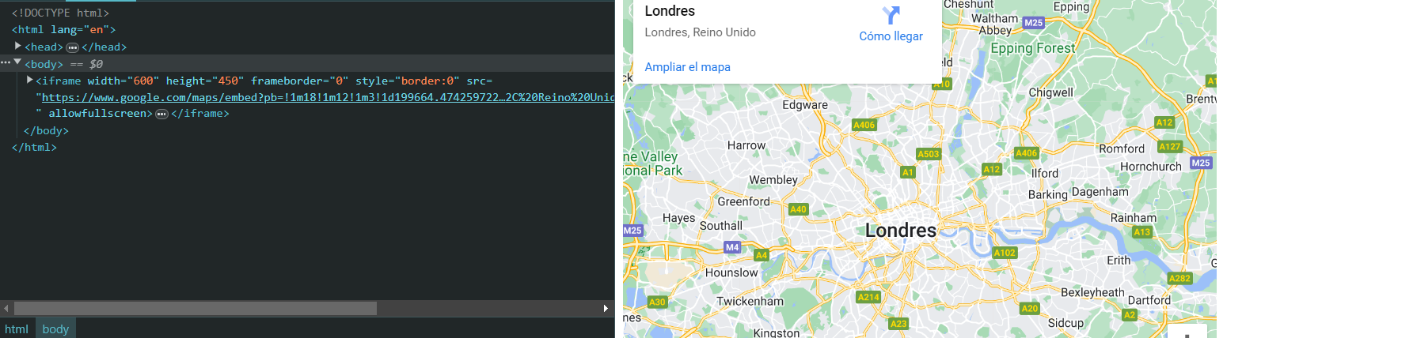
Etiqueta iframe

Slide 82
ACTIVIDAD EN CLASE
Descripción de la actividad.
Crea un archivo HTML que contenga: un video, un audio (puedes descargar ambos de Drive), y un iframe que muestre el video de Coderhouse. Tienes 15 minutos para realizar la actividad.

Slide 83
Muchas gracias.

Slide 84







Instituciones que nos acompañan

Slide 85
Nuestras Redes
www.generaciont.org
www.streambe.com
www.instagram.com/generaciont_ar
www.tiktok.com/@generaciont
generaciont@generaciont.org
Cel: 11 61331747
11 6133-1747
generaciont@generaciont.org

